Slide 1

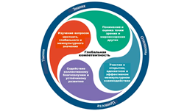
Формирование глобальных компетенций на уроках окружающего мира в начальной школе
Устименко Наталья Владимировна
учитель начальных классов МБОУ «Александро-Горкская ООШ»

Slide 2
В 21 веке безграмотным считается уже не тот, кто не умеет читать и писать, а тот, кто не умеет учиться, доучиваться и переучиваться.
Элвин Тоффлер, американский писатель
Самое молодое направление компетенций российского образования, которое было включено в ФГОС в 2018 году - глобальная компетенция – это ценностно-интегративный компонент функциональной грамотности, имеющий собственное предметное содержание, ценностную основу и нацеленный на формирование учебных навыков.

Slide 3
ГЛОБАЛЬННЫЕ КОМПЕТЕНЦИИ -ЭТО
не конкретные навыки, а сочетание знаний, умений, взглядов и ценностей, применяемых при личном или виртуальном взаимодействии с людьми, которые принадлежат к иной культурной среде, и при участии в решении глобальных проблем, не имеющих национальных границ и оказывающих влияние на жизнь нынешнего и будущих поколений.

Slide 4
Зачем нам глобальные компетенции?
Чтобы жить в гармонии в многонациональных сообществах.
Обучение глобальным компетенциям может повысить возможности трудоустройства.
Эффективное общение и правильное поведение в разнообразных коллективах являются ключами к успеху на многих рабочих местах, и будут оставаться таковыми еще больше, поскольку технологии продолжают облегчать людям возможности связи по всему миру.

Slide 5
МЕТАПРЕДМЕТНОЕ СОДЕРЖАНИЕ
ОКРУЖАЮЩИЙ МИР
ЛИТЕРАТУРНОЕ ЧТЕНИЕ
ОРКСЭ
ГЕОГРАФИЯ
ОБЩЕСТВОЗНАНИЕ
ИСТОРИЯ
ВНЕУРОЧНАЯ ДЕЯТЕЛЬНОСТЬ, КЛАССНЫЕ ЧАСЫ,
КУРС «РАЗГОВОРЫ О ВАЖНОМ»

Slide 6


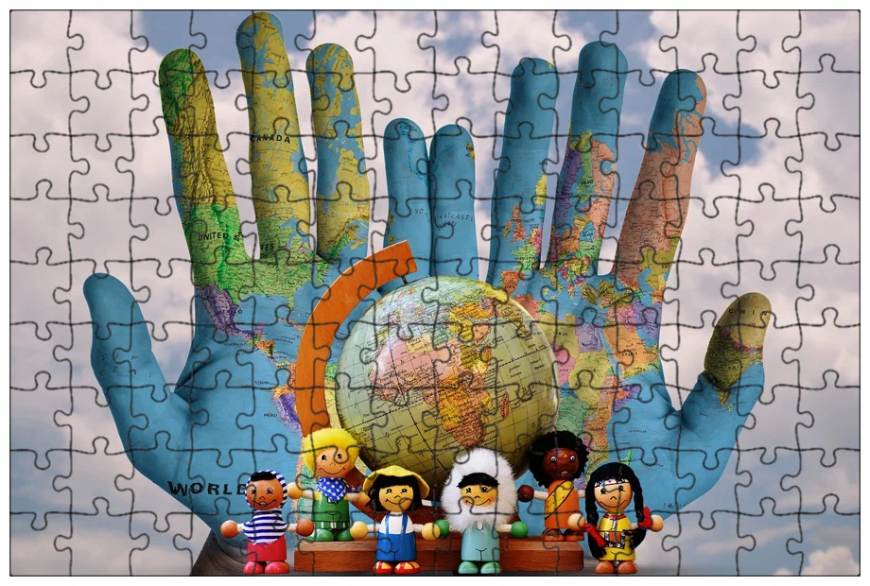
глобальные компетентности
локальное глобальное
Глобальные компетенции не формируются без видения локальных проблем.
Способность
«собирать пазл» о глобальном с малого и есть основная задача начальной школы.

Slide 7
Содержательные аспекты заданий по «глобальным компетенциям» в начальной школе
Знание глобальных проблем
1. Причины возникновения и
возможности разрешения
глобальных проблем
2. Взаимосвязь глобальных
проблем. Проявление глобальных
проблем в локальных ситуациях.
3. Изменение климата;
4. Мировой океан, вода;
5. Здоровьесбережение, питание;
6. Права человека, образование
Знания в области культурных взаимодействий
1.Традиции и обычаи
2.Передача социального опыта
3.Воспитание и самовоспитание.
4.Патриотическое образование
5.Гражданское воспитание

Slide 8


Функциональная грамотность глобальные компетенции
Задания
по формированию глобальных компетенций
Задания
по
оцениванию данного аспекта функциональной грамотности

Slide 9
Примеры заданий по формированию основ глобальных компетенций в начальной школе по разделам учебника УМК «Школа России»: «Окружающий мир» А.А. Плешаков
Окружающий мир.
Раздел «Земля и человечество».
Темы: «Мир глазами эколога», «Сокровища Земли под охраной человечества».
Раздел «Природа России».
Темы «Моря, озера и реки России», «Лес и человек»,
Раздел «Родной край – часть большой страны».
Темы «Водные богатства нашего края», «Наши подземные богатства», «Земля – кормилица».
Раздел «Человек и общество»
Темы: «Члены семьи» «Родословная» «Семйный бюджет»

Slide 10
Приемы, упражнения, задания
1. Придумай рисунки-символы для каждой из изученных вами экологических проблем. Представь свою работу классу. Объясни предложенные тобой рисунки-символы. Творческая самостоятельная работа
2. Найди в Интернете информацию о работе международных экологических организаций. Подготовь сообщение. Домашнее задание совместно с родителями.
3. Диспут на тему «Виноват ли человек в загрязнении природы». Первый ряд отстаивает позицию, что виноват, второй ряд приводит доводы невиновности человека, третий ряд выступает как жюри.
4. Составьте рассказ про животное, насекомое или рыбу, которая обращается к людям с призывом беречь природу.
5. Прочитай в книге «Великан на поляне» рассказ «Бутылочная почта». Проанализируй свое поведение в природе. Были ли поступки, за которые тебе было стыдно? Поговори на эту тему со своими товарищами.

Slide 11
Приемы, упражнения, задания
На уроках окружающего мира в разделе «Человек и общество» обучающиеся окунаются в историю, и здесь тоже можно провести работу по формированию глобальных компетенций в содержательной области «Семья и семейные ценности»
Проект «Мы помним» приуроченный к 9 мая. Ребятам предлагается написать о своем родственнике участвующем в Великой Отечественной войне. Написать письмо неизвестному солдату, задать в письме интересующие вопросы.
Проекты «Моя родословная» , «Моё генеалогическое дерево», «Лента времени моей семьи» и т.д.
Проект «Города России» в ходе выполнения проекта ребятам предлагается не только рассказать об определенном городе, но и выразить свое мнение в чем важность взаимодействия всех городов между собой.
Проект «Родословная» позволяет узнать свою историю. Проблемными вопросами подчеркивается важность помнить историю. Примеры: Подумай, может ли дерево расти без корня? Как это связано с человеком и его жизнью?

Slide 12
Формирование функциональной грамотности
Глобальные компетенции
Содержательный аспект комплексных заданий по оцениванию глобальных компетенций
4 класс
Работы включают задания по оцениванию содержательной области:
«Человек и природа»,
«Межкультурные взаимодействия» ,
«Семья»
1.С выбором одного верного ответа
2.С множественным выбором
3 С открытым ответом.
Оценивание заданий производится по схеме:
ответ принимается - полностью или частично,
ответ не принимается,
ответ отсутствует.

Slide 13
Задания по оцениванию глобальных компетенций область формирования «Права человека как ценность»

Slide 14
Задания по формированию глобальных компетенций область оценки
«Семейные ценности» (4 задания)

Slide 15
1. Содержательный контекст комплексного задания представляет межкультурное взаимодействие, отражая позиции «семья и семейные ценности» «права человека как ценность», человек и природа»
2. Задания учитывают возрастные особенности, познавательные возможности и социальный опыт обучающихся начальных классов. 3. В результате обработки результатов мониторинга педагог получает большой объем диагностической информации как об отдельном учащемся, так и о классе в целом.
4. При обработке результатов учитываются следующие критерии:
100% выполненных заданий – высокий уровень глобальных компетенций,
75% - повышенный уровень,
50% - сформированность компетенций на базовом уровне.

Slide 16
Формирование глобальной компетентности как отражение требований ФГОС.
Что препятствует включению «глобальных компетенций» в образовательный процесс?
Социальные факторы: Сложность и относительная новизна задачи.
●
Теоретические, методологические факторы: не сформирован единый научный подход, нет единства взглядов профессионального сообщества. Цель образовательного процесса понимается как достижение успеха в определенной предметной области.
●
Учебно-методические факторы: специфика направления, связанная с отсутствием соответствующего учебного предмета, «размытость» содержания, отсутствие достаточного количества учебных материалов. Сложность оценивания результатов.
●
Организационные факторы: необходимость интеграции субъектов образовательного процесса.
●
Временные факторы: на организацию этого процесса необходимо время.

Slide 17
Формирование глобальной компетентности как отражение требований ФГОС.
Что препятствует включению «глобальных компетенций» в образовательный процесс?
У учителей отсутствует единое понимание уровня сформированности критериев оценки глобальных компетенций.
●
Существует дефицит научно разработанных, отвечающих основным требованиям заданий.
●
Разработка заданий учителем приводит к значительным потерям времени.
●
Во внеурочной деятельности активно участвуют 40-60% детей, а не 100%.
предложения
Создать пособия в формате тетради- тренажёра. (для учащихся )

Slide 18
Спасибо за внимание!

Slide 19
Парадокс формирования глобальной компетентности как базового личностного образования связан с пониманием ее открытого, незавершенного состояния.
Опосредованно это выражается в постоянной готовности глобально компетентного человека к переработке дополнительной информации, к получению новых знаний о мире и социальных взаимодействиях, под влиянием которых может меняться представление о соотношении глобального и локального, о целевых установках самостоятельной деятельности и коммуникаций.

Slide 20
ИСПОЛЬЗОВАННАЯ ЛИТЕРАТУРА
Коваль Т. В., Дюкова С. Е. «Глобальные компетенции»: опыт разработки национальных учебно-диагностических материалов // Отечественная и зарубежная педагогика. 2020. Т. 3
Коваль Т. В., Дюкова С. Е., Садовщикова О. И. Направление «глобальные компетенции»: анализ результатов проекта «Мониторинг функциональной грамотности» // Отечественная и зарубежная педагогика. 2020. Т. 3
Интернет источники:
https://pedsovet66.irro.ru/?page_id=436)https://rosuchebnik.ru/material/issledovaniya-pisa-2018-v rossii/?utm_source=yandex.ru&utm_medium=organic&utm_campaign=yandex.ru&utm_referrer=yandex.ru
https://fioco.ru/Media/Default/Documents/МСИ/ГК%20PISA-2018_.pdf

